Slide 1
Qualidade e Teste de Software
Sarah de Oliveira Alcântara
sarah.alcantara01@etec.sp.gov.br

Slide 2
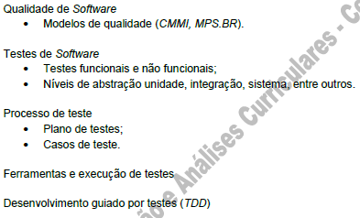
Conteúdo do Curso
Competências:
Avaliar e selecionar técnicas de teste de software.
Habilidades:
Utilizar softwares de apoio ao teste de sistemas.
Verificar e validar correspondência entre a especificação e o produto testado..
Bases Tecnológicas:

Slide 3
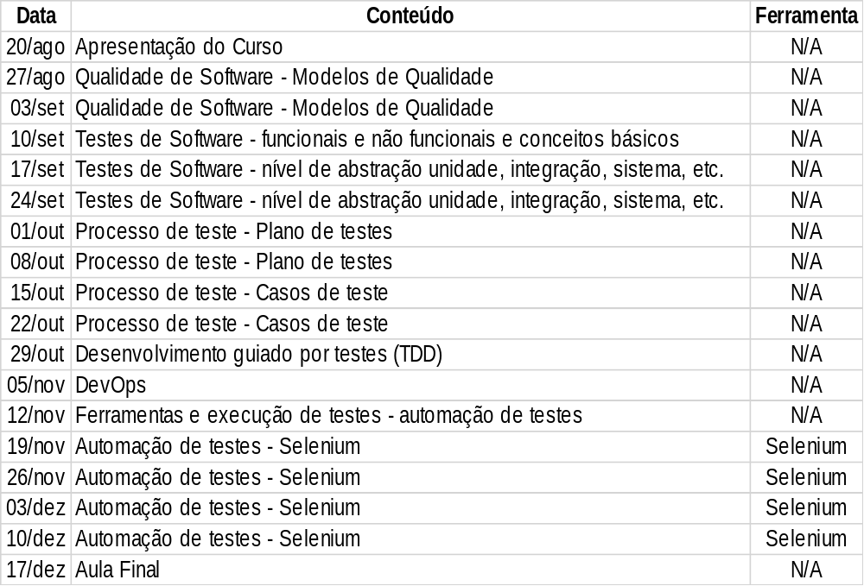
Cronograma de Aulas

Slide 4
Procedimento Didático
Aulas expositivas com conteúdo teórico;
Exercícios práticos e teórico:
  Resolução de estudos de caso;
  Criação de casos e cenários de testes;
  Criação de Plano de Teste.
Avaliações teóricas e práticas:
  Lista de exercícios;
  Estudo de Caso;

Slide 5
Formas de Avaliação
O aluno é avaliado em todo o momento:
  no conteúdo conceitual;
  no desenvolvimento das atividades;
  na participação e frequência das aulas;
  na pontualidade de entrega de trabalhos e atividades;
  na postura durante as aulas.
  Os alunos irão desenvolver as atividades durante o horário das aulas;
  Não serão aceitas entregas fora do prazo, os alunos que não entregarem as atividades na data estipulada, ficarão com falta na disciplina durante o período correspondente;

Slide 6
Conceitos
MB – Muito bom
Alcançou 80% ou mais de aproveitamento em todas as formas de avaliação.
B – Bom
Alcançou entre 60% e 79% de aproveitamento em todas as formas de avaliação.
R – Regular
Alcançou entre 50% e 59% de aproveitamento em todas as formas de avaliação.
I – Insatisfatório
Alcançou menos que 50% de aproveitamento em todas as formas de avaliação.

Slide 7
Condições para aprovação ou reprovação
Alunos aprovados:
Conceitos MB, B, R e número de faltas inferior a 25% do total de aulas.
Alunos reprovados:
Conceito I ou número de faltas superior ou igual a 25% do total de aulas.

Slide 8
Bibliografia
[Delamaro, 2007] Delamaro, M., Maldonado, J. C., Jino, M. “Introdução ao Teste de Software”. Ed. Elsevier, Rio de Janeiro, 2007.
[Dijkstra, 1972] Dijkstra, E. W. "The Humble Programmer". Communications of the ACM 15 (10): 859–866, 1972.
[Molinari, 2008] Molinari, L. “Testes Funcionais de Software”. Ed. Visual Books. Florianópolis, 2008.
[Myres, 2004] Myres , G. F. “The Art of Software Testing”. Ed. John Wiley & Sons, Inc. New Jersey, 2004.

